Slide 1
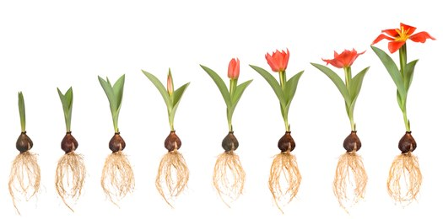
PRIER AVEC
« DYNAMIQUE DE CROISSANCE »
Expérimenté dans la Communauté régionale Charentes Périgord

Slide 2
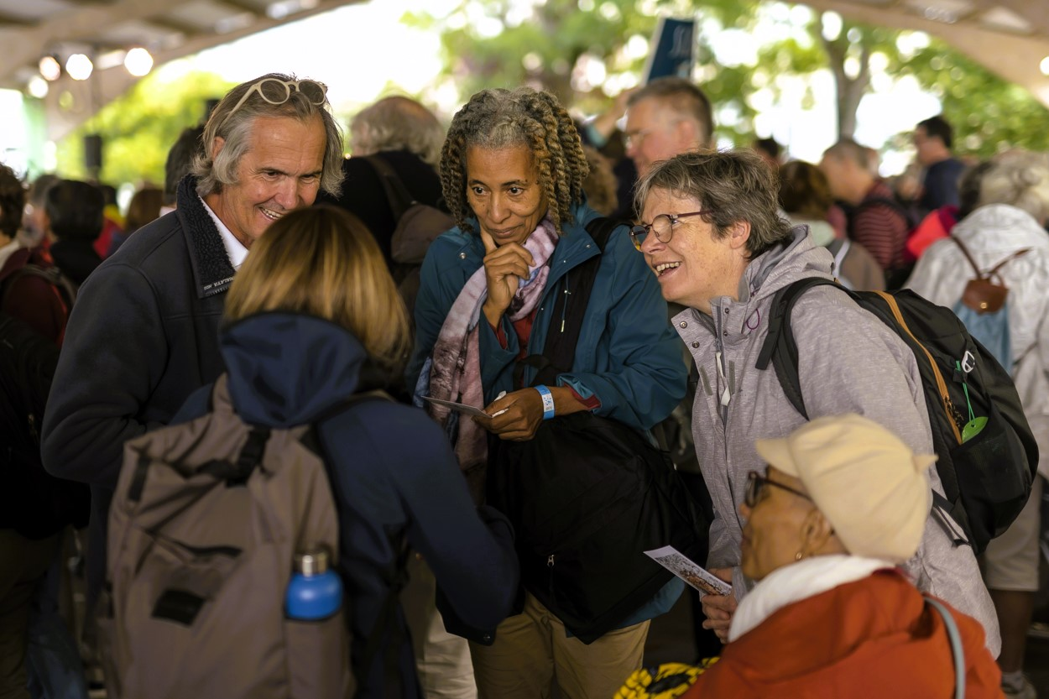
PARAGRAPHES 1 et 2

Slide 3
A QUOI SOMMES NOUS APPELÉS ?
Entendre ces paroles, les goûter,
Recevoir cette invitation
Laisser grandir les mouvements intérieurs
A quoi sommes nous appelés, à quelles attitudes?
En tant que Communauté
En tant que membre de la Communauté
Notes:
3

Slide 4
NOUS SOMMES APPELÉS
En tant que Communauté :
La CVX est un don de Dieu pour la vie de ses membres
La CVX est un corps apostolique laïc au service du monde et de l’Église
En Tant que membre de la Communauté
Nous sommes appelés à la sainteté,
Nous sommes appelés à unifier nos vies
en entrant dans une dynamique de
consentement aux appels du Seigneur…
par et dans le charisme particulier de la CVX

Slide 5

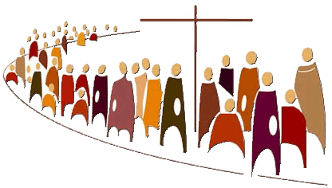
PARAGRAPHE 3 ET 4

Slide 6
ME SENTIR GUIDÉ PAR CE MOUVEMENT
CONTEMPLER
DISCERNER
AGIR
dans toutes les situations de rencontre
dans ma communauté ,
dans ma vie quotidienne

Slide 7
UNE DYNAMIQUE DE CROISSANCE SPÉCIFIQUE, PUISÉE DANS LES EXERCICES SPIRITUELS :
Contempler le Seigneur, le monde, nos vies
Discerner en s’appuyant sur nos motions intérieures
Agir en apôtre
        En vue de …
        D’un décentrement de soi-même
        D’une croissance vers une vie apostolique

Slide 8

PARAGRAPHE 5

Slide 9
DES ATTITUDES FONDATRICES DE L’ETRE CHRETIEN
Contempler ces 3 piliers,
disciple
compagnon
serviteur
Quelles paroles d’action de grâce puis je formuler sur ces 3 piliers

Slide 10
TROIS ATTITUDES FONDATRICES
Disciple de Jésus selon la spiritualité ignacienne
Compagnons en nos communautés
et en la foi que Dieu « parle » à chacun d’entre
nous au travers des paroles échangées
Serviteur qui discerne en l’Esprit
et avec l’aide de ses compagnons
qu’il est appelé par le Seigneur
et envoyé par sa communauté à une mission qui lui est propre (DESE)

Slide 11
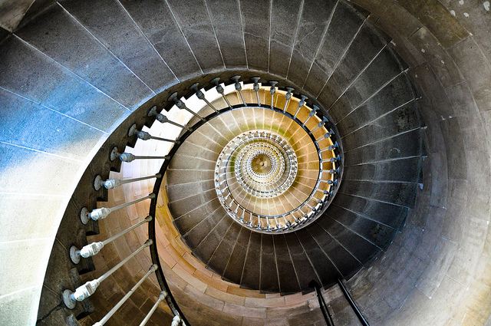
PARAGRAPHE 6

Slide 12
DES PASSAGES SPIRITUELS
Ces passages se font et se refont.
Voir où j’en suis…
De passage en passage, contempler mon cheminement vers Toi

Slide 13
ACCOMPAGNER 4 PASSAGES SPIRITUELS
Passage d’un état de baptisé à la décision de suivre le Christ
Passage d’une vie (généreuse?) où l’on est maître de ses décisions à une vie reçue de Dieu
Passage d’une vie dispersée à une vie unifiée par la Parole de Dieu.
Passage d’une communauté vécue comme un lieu de ressourcement à une communauté corps apostolique

Slide 14
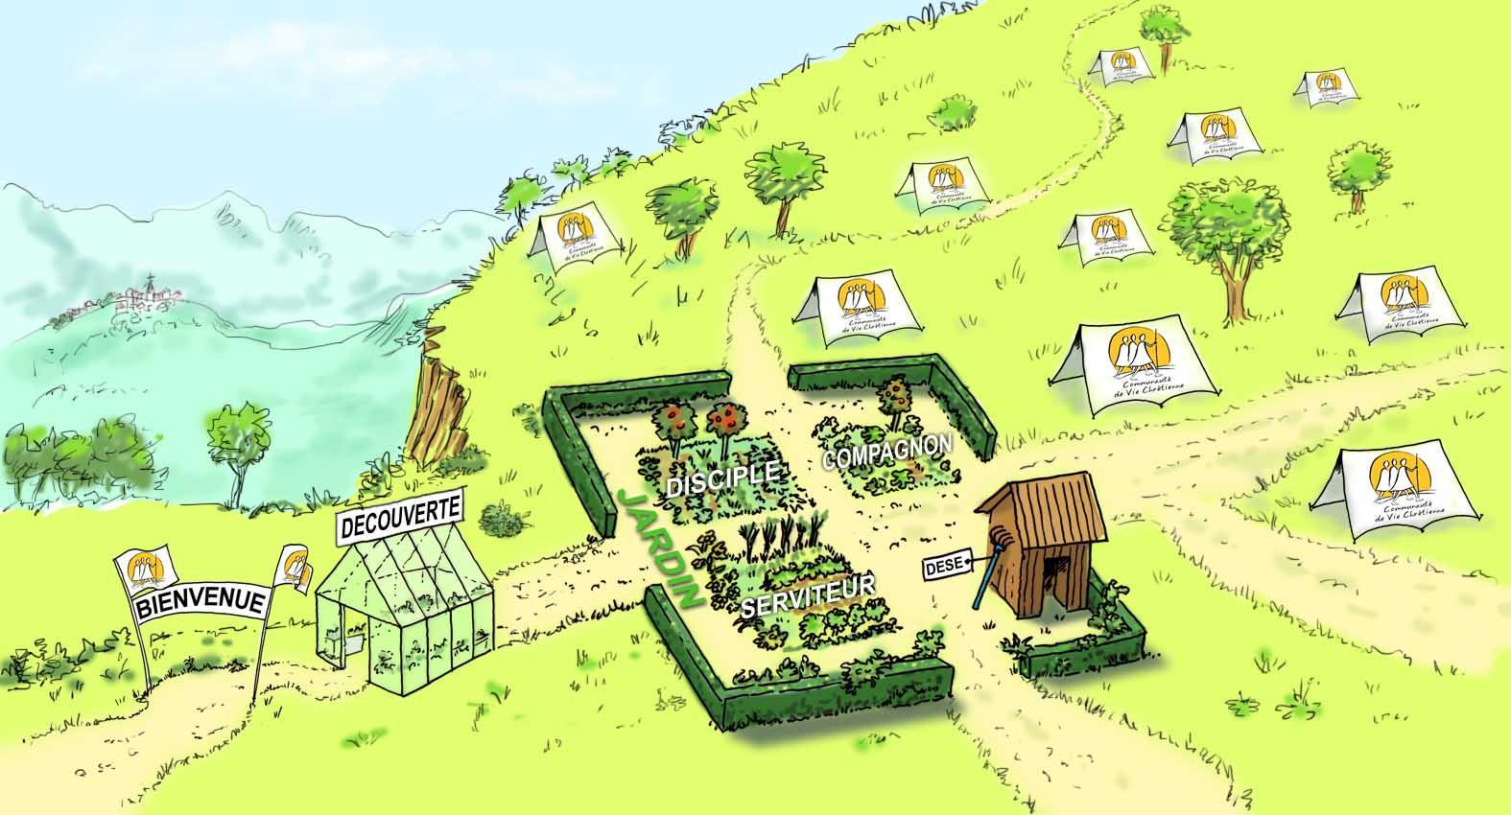
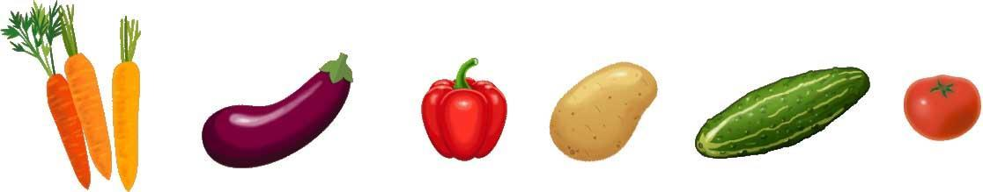

PARAGRAPHE 7

Slide 15
UN CHEMIN DE CROISSANCE EN
4 PÉRIODES DISTINCTES
La période de découverte:
Période d’expérimentation ;
décision d’entrer dans la communauté
La période d’enracinement:
Période d’appropriation ; décision d’une parole de reconnaissance
Période de discernement de la vocation :
Période d’accueil pour chaque membre de sa vocation particulière.
Décision d’une parole de confirmation
Période de vie apostolique au quotidien :
Le membre vit comme apôtre selon son charisme propre et celui de la CVX et ainsi fait vivre la CVX comme corps apostolique.

Slide 16
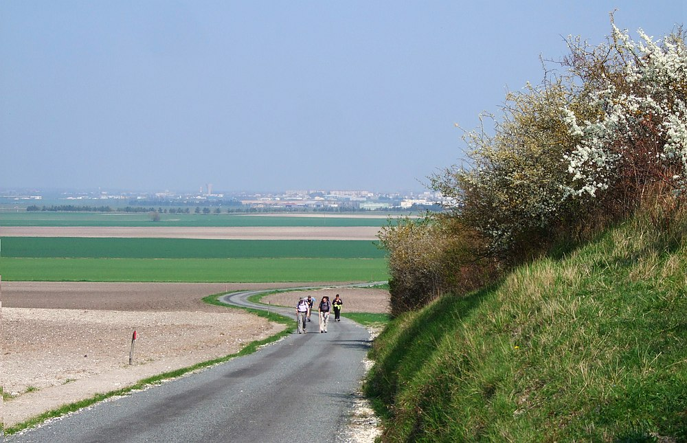
PARAGRAPHE 8 ET 9

Slide 17
VISÉE …
Etre créatif, imaginatif pour que ce
cheminement entraîne une croissance
spirituelle et communautaire de chaque
membre, de notre communauté régionale.

Slide 18
VISÉE …
Favoriser la croissance spirituelle et communautaire de chaque membre.
Qu’au fur et à mesure de son chemin, il puisse prendre une décision réfléchie au sujet de « ce qu’il veut et désire » en ce qui concerne sa vie dans l’Esprit.
Entraîner le membre dans un double mouvement :
    Rencontrer plus profondément le Christ de qui il reçoit sa vocation particulière- DISCIPLES
    S’ouvrir de plus en plus largement au monde dans le service du projet de Dieu pour l’humanité – SERVITEUR

Slide 19
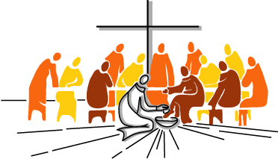
LA CVX SE RÉVÈLE ALORS COMME LA MATRICE PORTEUSE DE CE DOUBLE MOUVEMENT DE CROISSANCE
Compagnon

Slide 20
« Prends Seigneur et reçois », prière d’abandon de St Ignace
« Prends Seigneur, et reçois
toute ma liberté,
ma mémoire, mon intelligence
et toute ma volonté.
Tout ce que j’ai et tout ce que je possède.
C’est toi qui m’as tout donné, à toi, Seigneur, je le rends.
Tout est à toi, disposes-en selon ton entière volonté.
Donne-moi seulement de t’aimer
et donne-moi ta grâce, elle seule me suffit. »

